Slide 1
Конструктивные элементы зданий

Slide 2
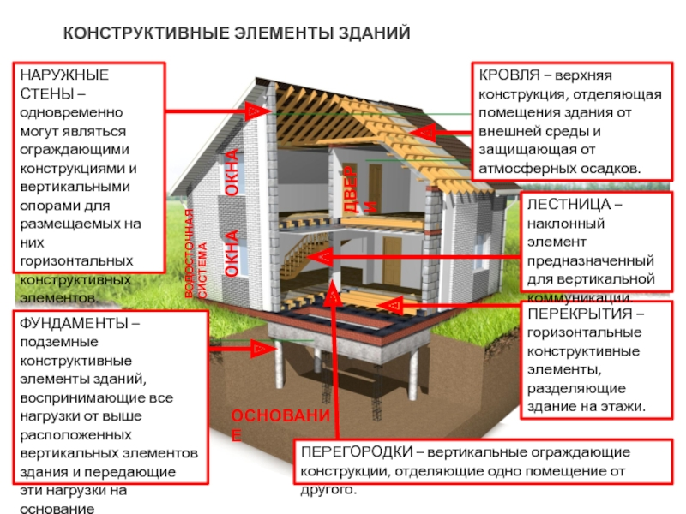

Slide 3
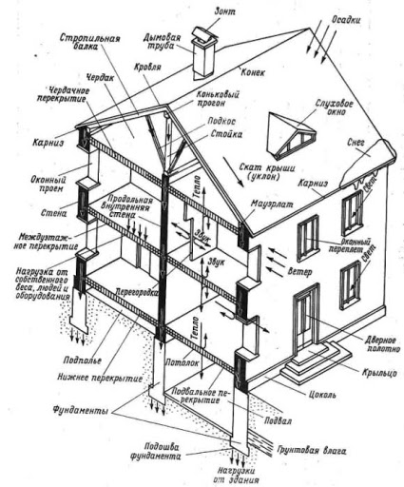

Slide 4
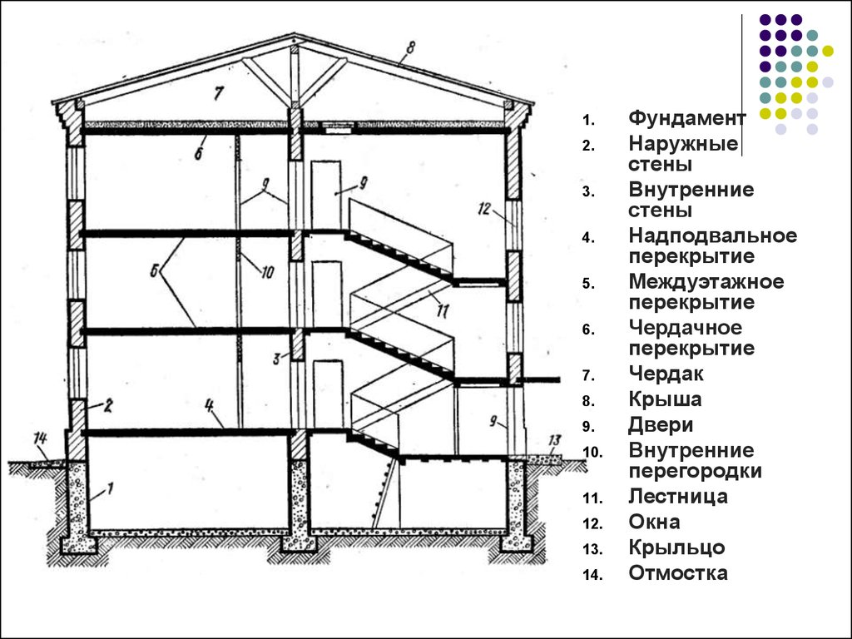

Slide 5


Slide 6
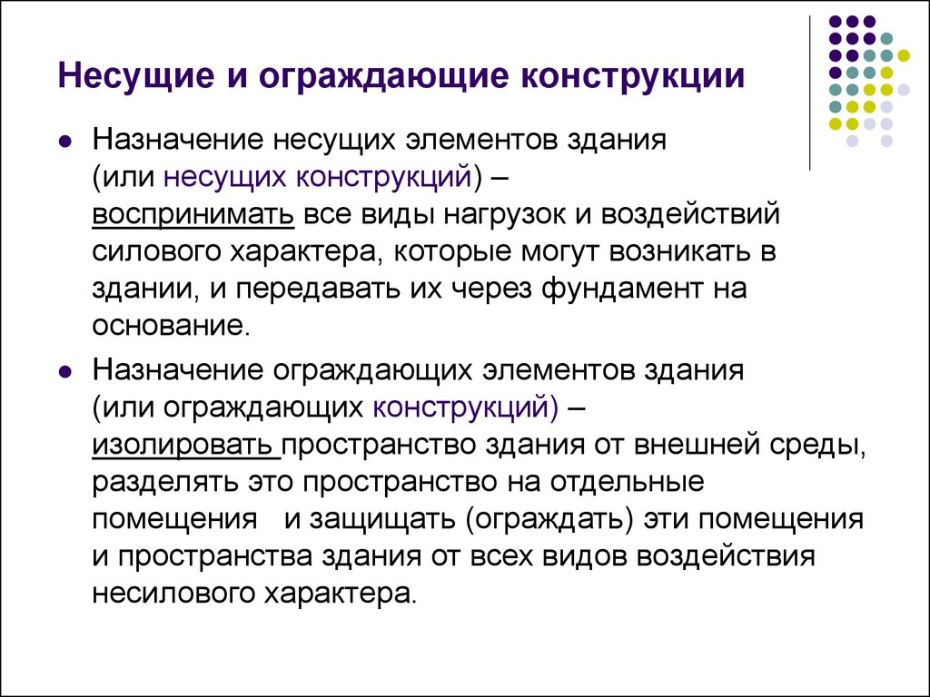

Slide 7
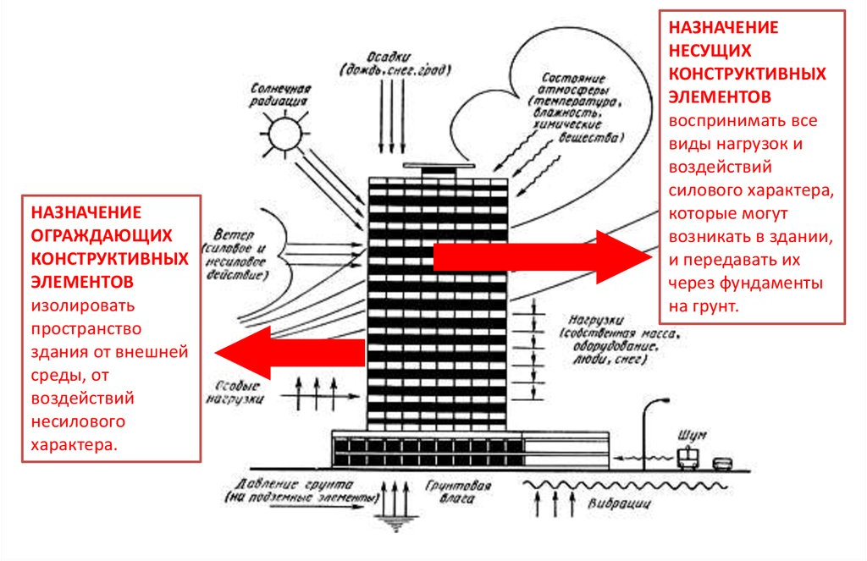

Slide 8
Модульная координация размеров, унификация, типизация, стандартизация в архитектурно-конструктивном проектировании

Slide 9
Основные критерии экономичности проектируемого здания — его строительная стоимость (сметная стоимость), стоимость эксплуатации и срок амортизации.
Экономичность возводимых зданий достигается выбором целесообразного архитектурно-планировочного и конструктивного решения, гарантирующего высокую индустриальность и минимальную трудоемкость строительства.
Индустриализация строительства – это комплексно-механизированный процесс возведения зданий из конструкций и деталей заводского изготовления и выполнение на строительной площадке в основном только сборочно-монтажных и отделочных работ.

Slide 10
Унификация – это сведение к минимуму типоразмеров здания, позволяющее обеспечить единообразие и сокращение их количества, а также размеров пролетов, шагов и высот этажей. Унификация позволяет применять однотипные изделия в зданиях различного назначения.
Типизация – предполагает отбор наиболее экономичных, унифицированных вариантов проектных решений, конструкций, деталей для многократного использования в строительстве.
Стандартизация – это завершающий этап унификации и типизации строительных конструкций и деталей. Типовые конструкции, прошедшие проверку в эксплуатации и получившие широкое распространение, утверждаются в качестве стандартов. Размеры, формы, качество таких конструкций, условия их изготовления устанавливаются стандартами.

Slide 11
Привязка конструктивных элементов к разбивочным осям

Slide 12
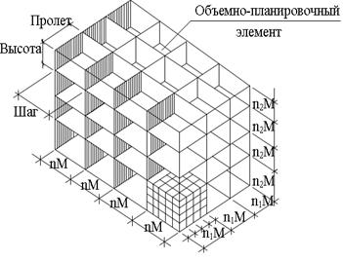
Объемно-планировочным элементом называется часть объема здания, характеризуемая пролетом, шагом и высотой этажа.

Slide 13
Конструктивным элементом здания или сооружения называется отдельная самостоятельная конструкция, например, панель перекрытия, железобетонный ригель и т.д.
Основные координационные размеры – объемно-планировочные параметры: пролеты, шаги, высота этажей.

Slide 14
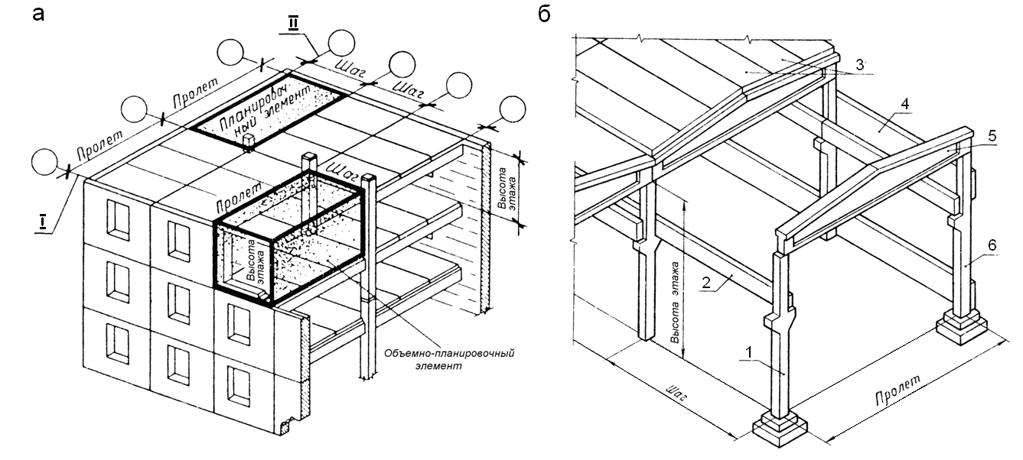
Расстояние между (разбивочными) координационными осями в направлении, соответствующем пролету основной несущей конструкции перекрытия (прогон, ригель) или покрытия (фермы), называется пролетом.
Расстояние между (разбивочными) координационными осями поперечных стен или поперечных колонн на плане называется шагом.

Slide 15
Размеры конструктивных элементов разделяют на координационные, конструктивные, натурные.
Координационным размером L называют модульный размер, определяющий границы координационного пространства в одном направлении. Он всегда назначается кратным основному модулю.
Конструктивным размером L является проектный размер строительной конструкции, изделия. Конструктивный размер может быть меньше или больше координационного. Отличается на величину шва или зазора между элементами.
Натурный или фактический - размер изделия получившийся при изготовлении. Натурные размеры могут отличаться от конструктивных на величину установленного допуска. (1190-+ 5 мм)

Slide 16
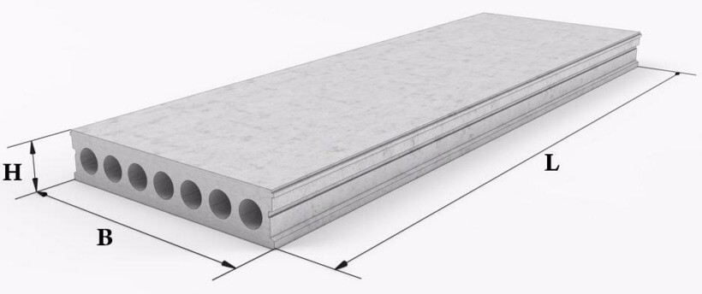
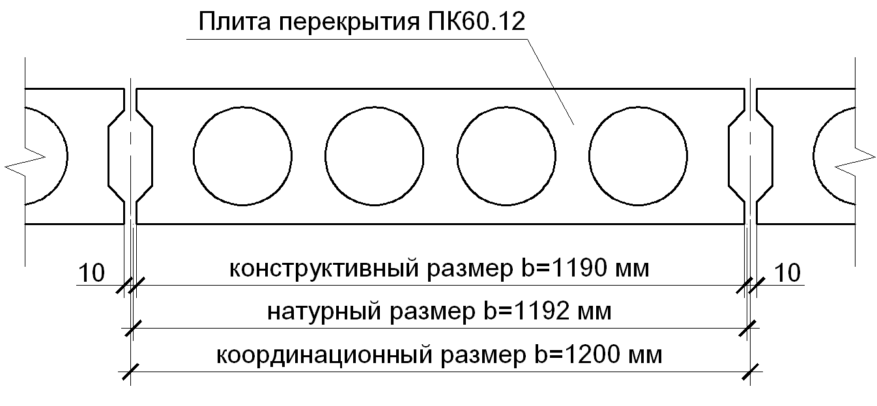

Slide 17
Расположение в плане здания несущих и самонесущих стен отмечается
координационными осями.
Именно эти оси фиксируются на строительной площадке при разбивке здания, поэтому их называют еще разбивочными.
В соответствии с принятой в строительстве Единой модульной системой (ЕМС), все расстояния между разбивочными осями должны быть кратны
основному строительному модулю М=100 мм или укрупненному модулю ЗМ=300 мм.
Это делается в целях унификации, т. е. уменьшения количества типоразмеров строительных конструкций.

Slide 18
Укрупненный модуль - равен основному - М, увеличенному в целое число раз. Установлен следующий предпочтительный ряд величин укрупненных планировочных модулей ЗМ; 6М; 12М; 15М; 30М; 60М (то - есть 300, 600, 1200, 1500, 3000, 6000 мм). На его базе образованы два независимых ряда, а именно ряды ЗМ, 6М, 12М, 60М и ЗМ, 15М, 30М, 60М.
Укрупненные модули применяют при назначении размеров основных архитектурно-конструктивных параметров зданий и конструкций: пролетов перекрытий и шагов несущих стен и перегородок, высот этажей, проемов и др.
Дробные модули 50,20,10,5,2 и 1мм, обозначаемые, соответственно ½ М,1/5М, 1/10 М, 1/20М, 1/50М и 1/100 М, служат для назначения размеров относительно небольших сечений конструктивных элементов, толщины листовых материалов.

Slide 19
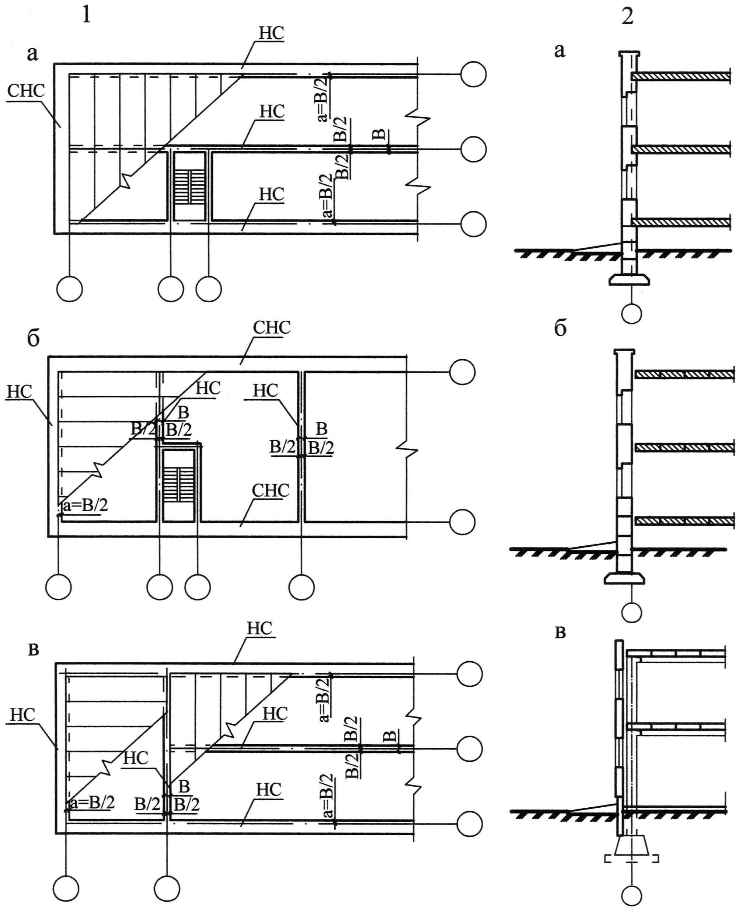
Расположение конструктивных элементов здания по отношению к разбивочным осям называется привязкой.
Разбивочные оси всегда совпадают с гранями конструкций перекрытия, т. е., привязка стен к осям показывает величину опирания плит перекрытия на стены.

Slide 20

Привязка – это расстояние от внутренней и наружной граней стены до координационной оси.
Модульная привязка - внутренняя грань располагается на расстоянии, кратном модулю от координационной оси. Если стены кирпичные, толщиной 510 мм, привязка оси внутрь стены 200 мм, снаружи 310 мм.
Центральная привязка- координационная ось является осью симметрии и проходит посередине толщины стены.
Односторонняя привязка – внутренняя грань стены совпадает с координационной осью, а вся толщина стены откладывается наружу здания.

Slide 21
Правила привязки капитальных стен
1) привязка самонесущих стен «нулевая», т. е. разбивочная ось совпадает с внутренней гранью стены;
2) внутренние несущие стены имеют осевую привязку, т. е. геометрическая ось стены совпадает с разбивочной осью;
3) привязка наружных несущих стен от внутренней грани стены до оси выполняется не менее половины толщины внутренних несущих стен.
Унифицированные размеры привязок для кирпичных стен – 200 мм, крупнопанельных – 100 мм, деревянных – 50 мм.

Slide 22
а – с продольными несущими стенами;
а – с продольными несущими стенами;
а- несущая стена

Slide 23
б – с поперечными несущими стенами;
б – самонесущая стена.

Slide 24
в – с продольными и поперечными
несущими стенами;
в – ненесущая (навесная) стена

Slide 25
Последовательность вычерчивания плана здания
1. Нанесение координационных осей тонкими штрихпунктирными линиями с длинными штрихами
2. Нанесение толщины наружных стен с заданной привязкой их к координационным осям
3. Нанесение толщины капитальных внутренних стен
4. Нанесение перегородок двумя линиями
5. Нанесение оконных проемов в наружных стенах
6. Нанесение дверей и санитарно-технического оборудования
7. Нанесение размеров и номеров жилых помещений для экспликации.

Slide 26
